Slide 1
2018.03.05.
Reggeli áhítat
Gerendás, Általános Iskola

Slide 3
„Izrael Józsefet minden fiánál jobban szerette…, s ezért tarka ruhát csináltatott neki.” 1Móz 37,3

Slide 4
Nézzük csak meg őket közelebbről…

Slide 5
1. különleges kegy, pártfogás: JÓINDULAT jelképe, ami egész életén végigkísérte 2. kísértés Izrael Józsefet minden fiánál jobban szerette…, s ezért 1Móz 37,3

Slide 6
…pillanat örömét… NE FOGADD EL!

Slide 7
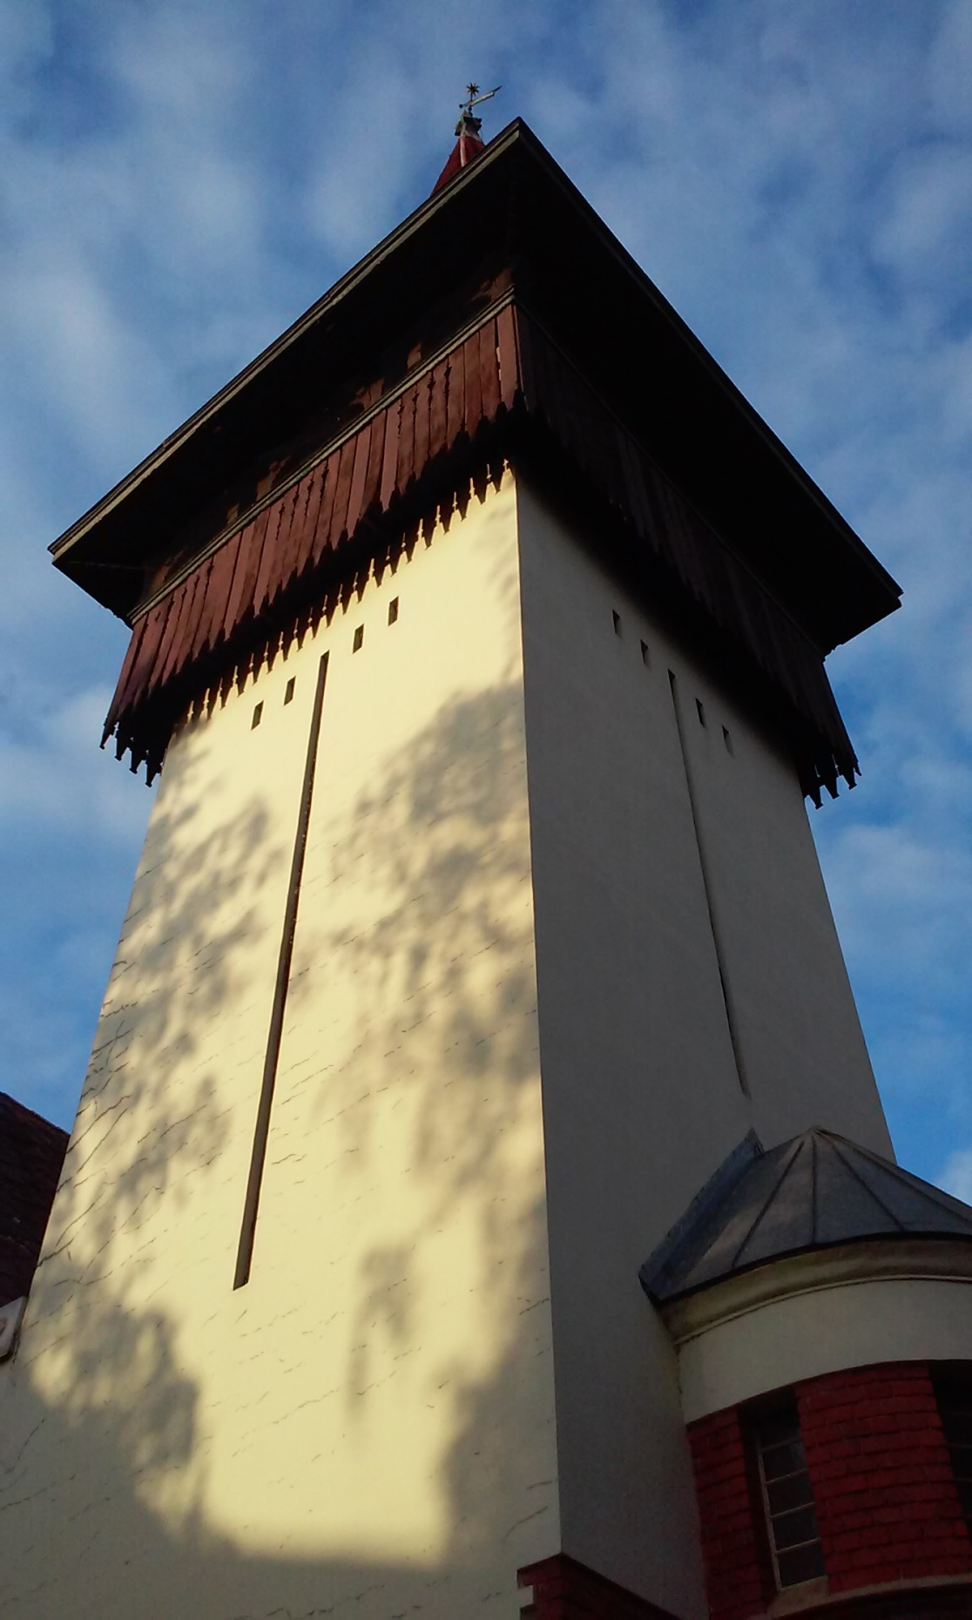
…pillanat örömét… NE FOGADD EL!
Tűzz ki új fontossági sorrendet!

